Slide 1
“Nostra patria è il mondo intero...” L’emigrazione siciliana tra XIX e XX secolo
Santo Lombino

Slide 2
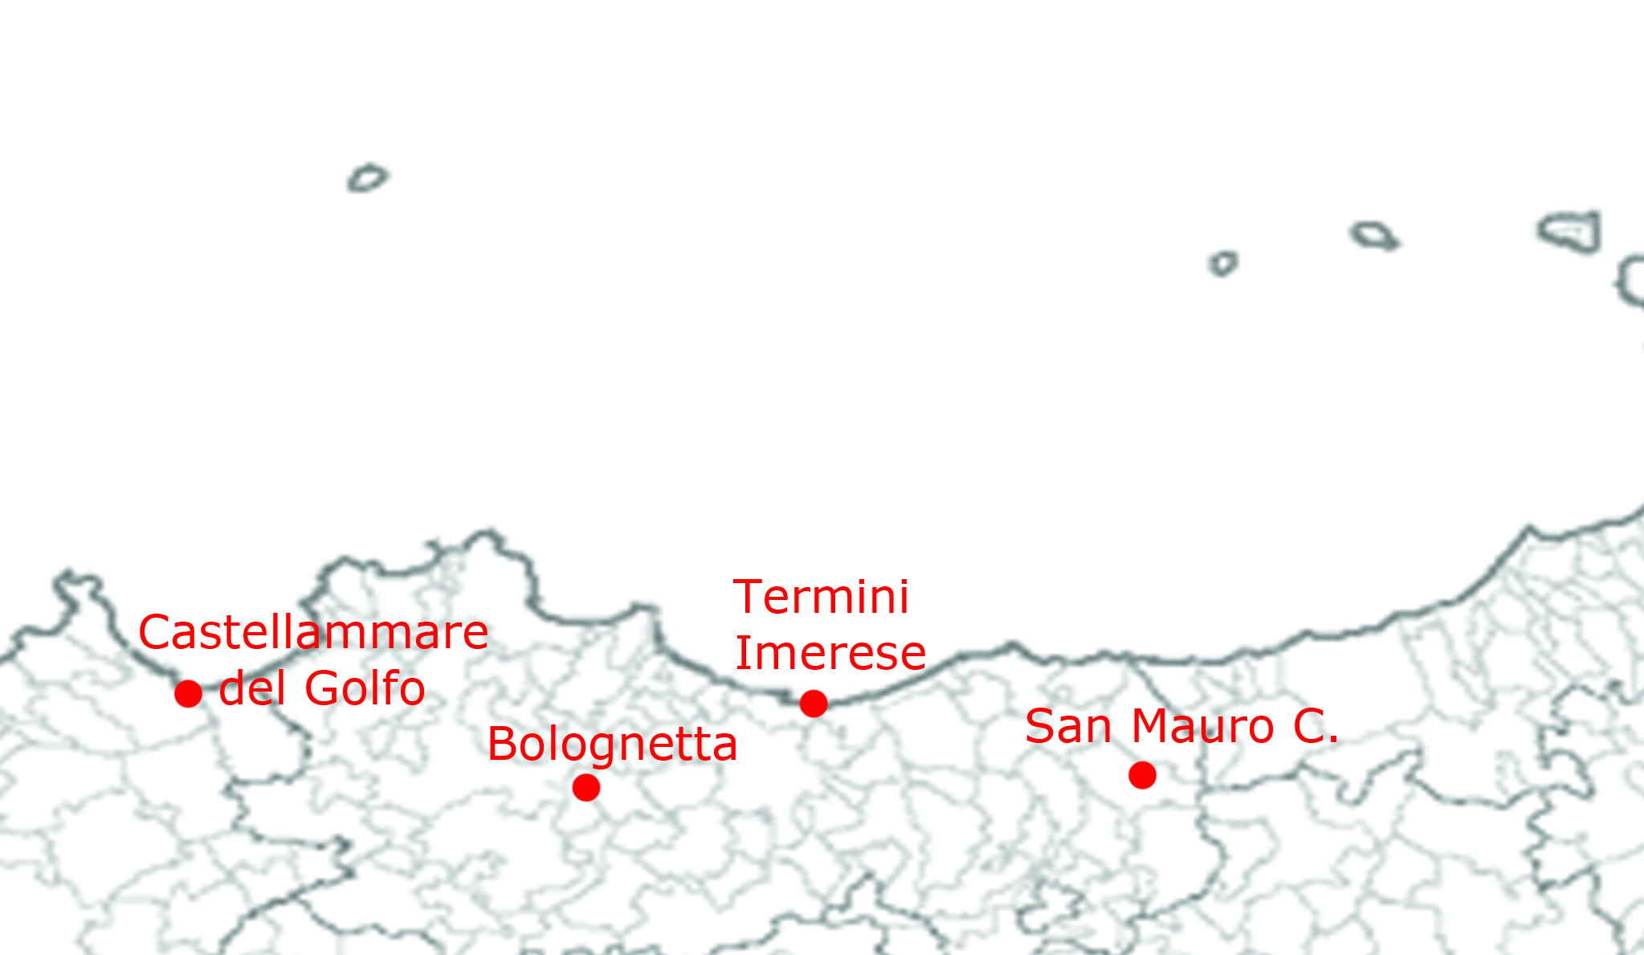
Marineo
Le storie

Slide 3
La storia
Ancien régime
1870-1900
1901-1915
1918-1940
1946- 1973

Slide 4
Dalla Sicilia al mondo
PERIODO | PARTENZE | %
1881-1900 | 221.617 | 6.2
1901-1913 | 1.063.734 | 28,9
Totali delle partenze dalla regione in valori assoluti e % sulla popolazione residente.
Fonte: CGE, annuario

Slide 6
Partenze dalle province siciliane.
Percentuali sull’emigrazione regionale. Anni 1880-1900
Fonte: CGE elab. A. Checco

Slide 7
Partenze dalle province siciliane.
Percentuali sull’emigrazione regionale. Anni 1901-13
Fonte: CGE elab. A. Checco

Slide 8
Partenze dalle province siciliane.
Valori assoluti. Anni 1881-1900 e 1901-13.
Fonte: CGE elab. A. Checco

Slide 9
 | POPOLAZIONE | PARTENZE | PERCENTUALE
Caltanissetta | 459.974 | 95.680 | 20,8
Catania | 671.677 | 158.903 | 23,6
Girgenti | 393.804 | 139.570 | 35,4
Messina | 517.248 | 190.964 | 36,9
Palermo | 801.302 | 242.812 | 30,3
Siracusa | 476.818 | 124.194 | 26
Trapani | 351.535 | 111.521 | 31,7
SICILIA | 3.672.258 | 1.063.734 | 28,9
PARTENZE per l’estero per province e % sulla popolazione presente
in ciascuna provincia. Anni 1901-13
Fonte: CGE, Annuario, elab. A. Checco

Slide 10
La storiografia
dalla storia nazionale
dei Paesi di arrivo
Prima fase (1870-1970)
dalla storia nazionale
del Paese di partenza
ASSENTE
Seconda fase (1970-1990) L’ITALIA FUORI DI SE’
Terza fase (dagli anni ‘90) DIASPORA TRANSNAZIONALE

Slide 11
IL MODELLO ESPULSIVO
Espulsione
Povertà
endemica
Proletarizzazione
Paesi
Industrializzati

Slide 12
IL MODELLO ATTRATTIVO
Risorse
esterne
Crisi agraria
Strategie familiari
Economia -
mondo

Slide 13
 | MODELLO ESPULSIVO | MODELLO ATTRATTIVO
Territorio | Sicilia dell’ ”osso” | Sicilia della “polpa”
Economia | Latifondo a monocoltura cerealicola | Artigianato, pesca, agricoltura pregiata
Destinazione | Stati Uniti | Cinque continenti
Periodizzazione | Frattura storica, discontinuità | Continuità negli spostamenti
Mobilità | Devianza | Normalità
Industrializzazione | Modello inglese | Pluralità e varietà
Protagonisti | Forze economiche | Attori sociali
Modelli storiografici a confronto

Slide 14
CAUSE ENDOGENE | CAUSE ESOGENE
Crisi agraria Epidemia di fillossera Guerra tariffaria con la Francia Grande depressione Limitazioni nella pesca Crisi del commercio dello zolfo Crisi della navigazione a vela Repressione dei “Fasci dei lavoratori” Incremento demografico | Salari più alti Maggiore libertà Velocità e facilità dei trasporti Disponibilità di terreni Rimesse sostanziose Miti e leggende Racconti dei rimpatriati Pressione degli agenti di navigazione Catene migratorie

Slide 15
MALATTIE INFETTIVE | AMERICA DEL NORD Andata Ritorno |  | AMERICA DEL SUD Andata Ritorno
Malaria | 406 | 232 | 280 | 152
Scabbia | 89 | 91 | 102 | 83
Meningite turbecolare | 1 | 11 | 6 | 2
Vaiolo | 12 | 10 | 4 | 6
Scarlattina | 21 | 15 | 20 | 52
Morbillo | 532 | 361 | 756 | 313
Tubercolosi polmonare | 28 | 3.250 | 44 | 607
Tracoma | 96 | 458 | 265 | 1.967
Colera asiatico | 13 | - | - | -
Difterite | 10 | 26 | 24 | 16
Morbilità nei viaggi degli emigrati Italiani 1910-1914
Fonte: Commissariato generale dell’ emigrazione

Slide 16
 | America del Nord | America del Sud
Mortalità | 1,4 | 4,5
Lesioni violente | 4,0 | 5,8
Eventi registrati per 10.000 espatriati durante i viaggi transoceanici. Anni 1903-10
Fonte: Mortara (1913)

Slide 17
 | AMERICA del NORD Andata Ritorno | AMERICA del SUD Andata Ritorno
Uomini | 118 159 | 222 170
Donne | 188 279 | 259 172
Bambini 5-10 | 285 156 | 534 232
Bambini <5 | 491 | 873
Morbilità per 10.000 espatriati
durante i viaggi transoceanici 1903-10
Fonte: Mortara (1913)

Slide 18
XENOFOBIA
Linciaggi anti-italiani
ANNO | LOCALITA’ | STATO | VITTIME
1886 | Vicksburg | Mississippi | 1 morto
1890 | Hanville | Louisiana | 1 morto
1891 | New Orleans | Louisiana | 11 morti
1893 | Aigues-mortes | Francia | 9 morti
1899 | Tallulah | Louisiana | 5 morti
1934 | Kalgoorlie | Australia | 3 morti
Fonte: E.Franzina - G.M. Stella (2002)

Slide 19
L’affondamento dell’Utopia
Data | Nave | Morti | Mare
Novembre 1880 | Ortigia | 149 | Oc. Atlantico
Marzo 1891 | Utopia | 875 | Stretto di Gibilterra
Luglio 1898 | Bourgogne | 549 | Oc. Atlantico
Novembre 1901 | Lusitania | 149 | Oc. Atlantico
Gennaio 1909 | Florida |  | Oc. Atlantico
Aprile 1912 | Titanic | 1523 | Oc. Atlantico
Maggio 1914 | Empires of Ireland | 1012 | Fiume San Lorenzo
Ottobre 1927 | Principessa Mafalda | 657 | Oc. Atlantico
Fonte: G. A. Stella (2004)

Slide 20
MERCATO INTERNAZIONALE DEL LAVORO
ME PATRI CU LU METIRI MURIU
LASSALU METIRI A CU LU SIMINAU
RIMPATRI
RIMESSE (80 milioni nel 1906)
URBAN VILLAGERS
PADRONE SYSTEM
CLIENTELE ELETTORALI
SISTEMA DEI BANCHIERI

Slide 21
SUSSIDIO PER MALATTIA
SOCIETA’
DI MUTUO SOCCORSO
FESTE
PROCESSIONI
SPESE FUNERARIE
BIGLIETTO VIAGGIO DI RITORNO

Slide 22
LE SOCIETA’ DI MUTUO SOCCORSO
CITTA’ | NUMERO
NEW YORK | 350
FILADELFIA | 85
NEWARK | 53
BOSTON | 45
BALTIMORA | 40
BUFFALO | 34

Slide 23
LE SOCIETA’ DI MUTUO SOCCORSO
ATTUTIRE LA TRISTEZZA DELLA LONTANANZA
FAVORIRE L’ELABORAZIONE DEL LUTTO SUPERARE LO SHOCK CULTURALE
AFFRONTARE IL NUOVO E L’IGNOTO
INFORMAZIONE E SOCIALIZZAZIONE
DIFESA DEGLI INTERESSI COMUNI
CONSERVAZIONE DELLE TRADIZIONI E DEI CULTI

Slide 24
LE SOCIETA’ DI MUTUO SOCCORSO
REGIONALISMO – PATRIOTTISMO
CAMPANILISMO
MERIDIONALIZZAZIONE
ATOMIZZAZIONE DELLE SOCIETA’
RETE DEI “PROMINENTI”

Slide 25
Ci vogliono delle buone ragioni, delle fortissime ragioni per partire, per lasciare la casa o il villaggio e ci vogliono delle speranze, delle mete … e delle aspettative ideali che si vogliono realizzare.
In tutto questo i fattori economici hanno un grande peso, ma anche un grande peso hanno le notizie, i miti che risolvono gli uomini a partire.
Z. Ciuffoletti, 1990

Slide 26
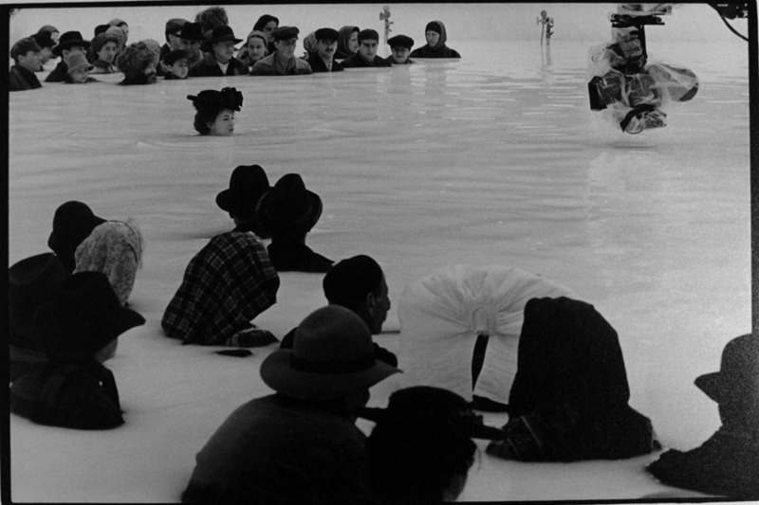
UN PUNTO DI PARTENZA
PER I DIRITTI
… il diritto a sognare
dal film “ Nuovomondo”

Slide 27
GRAZIE!

